Slide 1
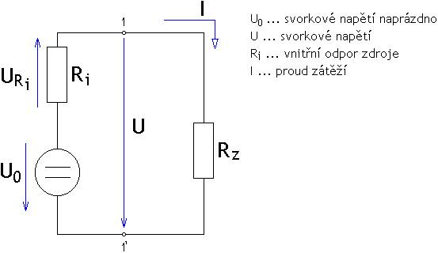
19. Ohmův zákon pro celý obvod
vnitřní odpor zdroje – každý zdroj elektrické energie klade průchodu proudu určitý odpor R_{i}

Slide 2
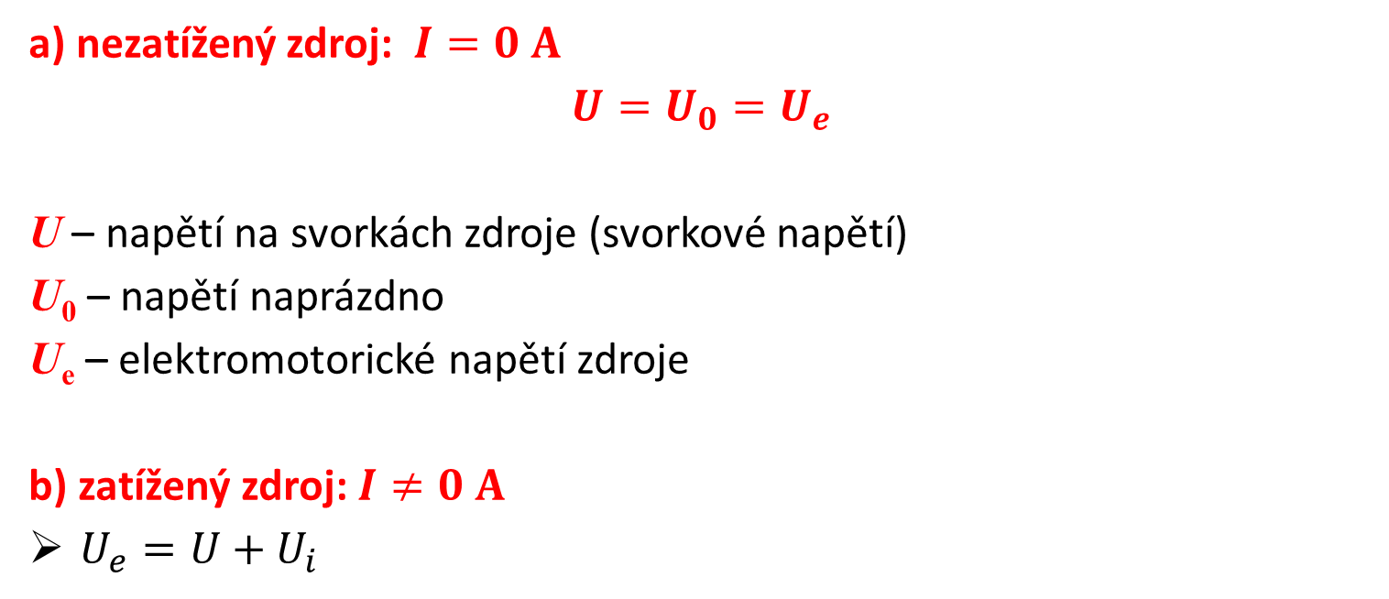
19. Ohmův zákon pro celý obvod
a) nezatížený zdroj: $I=0 A$
$$U=U_{0}=U_{e}$$
U – napětí na svorkách zdroje (svorkové napětí)
U₀ – napětí naprázdno
U_{e} – elektromotorické napětí zdroje
b) zatížený zdroj: $I≠0 A$
$U_{e}=U+U_{i}$
svorkové napětí – U
$$U=U_{e}−U_{i}$$
U_{i} – úbytek napětí na vnitřním odporu R_{i}

Slide 3
19. Ohmův zákon pro celý obvod
do předchozího vztahu dosadíme z Ohmova zákona pro část obvodu: $RI=U_{e}−R_{i}I$ resp. $RI+R_{i}I=U_{e}$ resp. $I\left(R+R_{i}\right)=U_{e}$ a vyjádříme proud I
elektrický proud dodávaný zdrojem
$$I=\frac{U_{e}}{R+R_{i}}$$

Slide 4
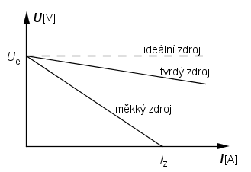
19. Ohmův zákon pro celý obvod
Zatěžovací charakteristika zdroje (VA charakteristika zdroje)
závislost velikosti svorkového napětí na proudu procházejícího obvodem
tvrdý zdroj (kvalitní) ⇨ dochází k nepatrnému poklesu napětí při průchodu velkých proudů ⇨ př. akumulátor
měkký zdroj (nekvalitní) ⇨ rychlý pokles svorkového napětí při zatížení ⇨ př. téměř vybitý monočlánek ⇨ napětí baterie je třeba měřit nikoliv pouze voltmetrem (ten měří pouze napětí naprázdno), ale při zatížení např. žárovkou

Slide 5
19. Ohmův zákon pro celý obvod
Zatěžovací charakteristika zdroje (VA charakteristika zdroje)
zkratový proud – $I_{z}$
$$I_{z}=\frac{U_{e}}{R_{i}}$$
při spojení nakrátko (natvrdo spojíme svorky zdroje, takže svorkové napětí U = 0 V)
může dosahovat až několik ampér (v závislosti na typu zapojení)

Slide 6
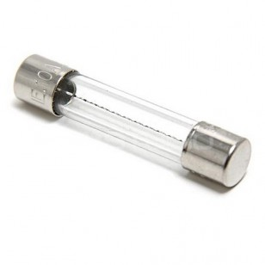
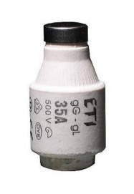
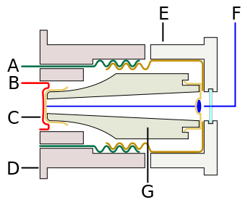
19. Ohmův zákon pro celý obvod
Ochrana proti velkým proudům
pojistky ⇨ protékající proud roztaví vnitřní drátek; nebezpečí požáru z jiskřiště; nenahrazovat pojistku hřebíkem!!!

Slide 7
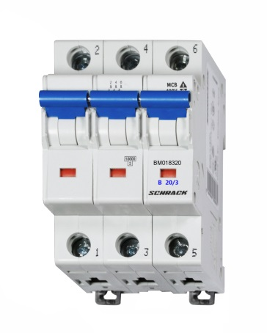
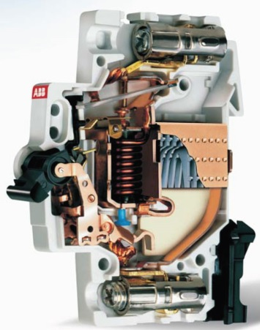
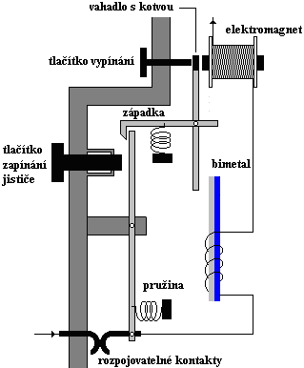
19. Ohmův zákon pro celý obvod
Ochrana proti velkým proudům
jističe
velký vnitřní odpor u zdrojů vysokého napětí (VN) při experimentech v elektrostatice ⇨ i při napětí řádově několika tisíc kV protékají bezpečné proudy

